Slide 1
a
PHÒNG GIÁO DỤC VÀ ĐÀO TẠO QUẬN LONG BIÊN
TRƯỜNG MẦM NON GIANG BIÊN
GIÁO ÁN
LĨNH LỰC PHÁT TRIỂN THẨM MỸ
HOẠT ĐỘNG TẠO HÌNH
Đề tài: Vẽ mưa Lứa tuổi: Lớp MGB C2
Giáo viên: Nguyễn Thị Lan Hương - Lê Thị Huệ

Slide 2
Ổn định tổ chức

Slide 3
Quan sát tranh – Đàm thoại

Slide 4
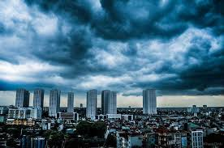
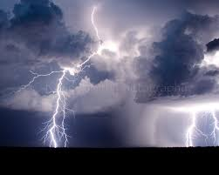
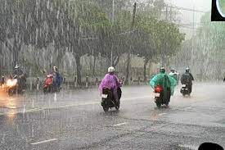

Slide 5
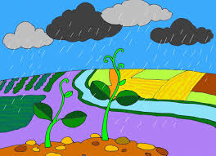

Slide 8
CÔ VẼ MẪU

Slide 9
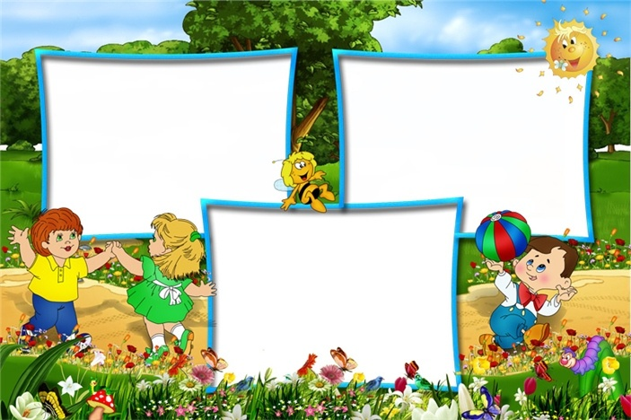
Nhận
xét
sản phẩm

Slide 10
Kết thúc

